Slide 1
Calcolo Scientifico{
Calcolo Scientifico
Metodo delle potenze
[Lab Metodo delle potenze]
Metodo delle potenze per il calcolo di autovalori e autovettori
}
Corso di Laurea in Informatica – Calcolo Scientifico

Slide 2

Metodo delle potenze:
Calcolo Scientifico
Metodo delle potenze
Denotiamo con $λ_{1},λ_{2}, …,λ_{n}$ gli n autovalori della matrice A e supponiamo che tra essi ve ne sia uno solo di modulo massimo, ossia:
$$\left|λ_{1}\right|>\left|λ_{2}\right|≥\left|λ_{3}\right|≥…≥\left|λ_{n}\right|$$
Cioè $λ_{1}$ è reale e di molteplicità 1.
Indichiamo con $x_{1},x_{2},…,x_{n}$ gli n autovettori associati ai suddetti autovalori e supponiamo che siano linearmente indipendenti.
Un generico vettore $v_{0}$ può essere allora espresso nella forma:
$$v_{0}=α_{1}x_{1}+α_{2}x_{2}+…+α_{n}x_{n}$$
Scegliamo il vettore iniziale $v_{0}$ in modo che $α_{1}≠0$.
Successivamente costruiamo il vettore $v_{1}=Av_{0}$ e in generale la successione definita da $v_{m}=Av_{m−1}$.
Allora, indicando con ${\left(v_{m}\right)}_{k}$ la k-esima componente di $v_{m}$, segue che:
$$λ_{1}=\lim_{m→∞}{\frac{{\left(v_{m+1}\right)}_{k}}{{\left(v_{m}\right)}_{k}}}$$
Corso di Laurea in Informatica – Calcolo Scientifico

Slide 3
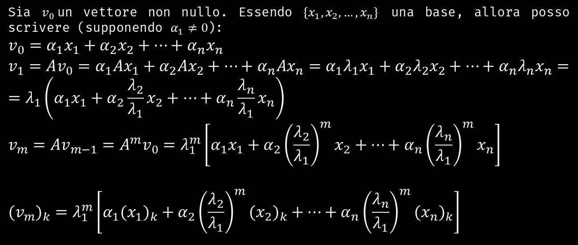
Dimostrazione:
Calcolo Scientifico
Metodo delle potenze
Sia $v_{0}$un vettore non nullo. Essendo $\{x_{1},x_{2},…,x_{n}\}$ una base, allora posso scrivere (supponendo $α_{1}≠0$):
$$v_{0}=α_{1}x_{1}+α_{2}x_{2}+…+α_{n}x_{n}$$
$$v_{1}=Av_{0}=α_{1}Ax_{1}+α_{2}Ax_{2}+…+α_{n}Ax_{n}=α_{1}λ_{1}x_{1}+α_{2}λ_{2}x_{2}+…+α_{n}λ_{n}x_{n}==λ_{1}\left(α_{1}x_{1}+α_{2}\frac{λ_{2}}{λ_{1}}x_{2}+…+α_{n}\frac{λ_{n}}{λ_{1}}x_{n}\right)$$
$$v_{m}=Av_{m−1}=A^{m}v_{0}=λ_{1}^{m}\left[α_{1}x_{1}+α_{2}{\left(\frac{λ_{2}}{λ_{1}}\right)}^{m}x_{2}+…+α_{n}{\left(\frac{λ_{n}}{λ_{1}}\right)}^{m}x_{n}\right]$$
$$(v_{m})_{k}=λ_{1}^{m}\left[α_{1}(x_{1})_{k}+α_{2}{\left(\frac{λ_{2}}{λ_{1}}\right)}^{m}(x_{2})_{k}+…+α_{n}{\left(\frac{λ_{n}}{λ_{1}}\right)}^{m}(x_{n})_{k}\right]$$
Corso di Laurea in Informatica – Calcolo Scientifico

Slide 4
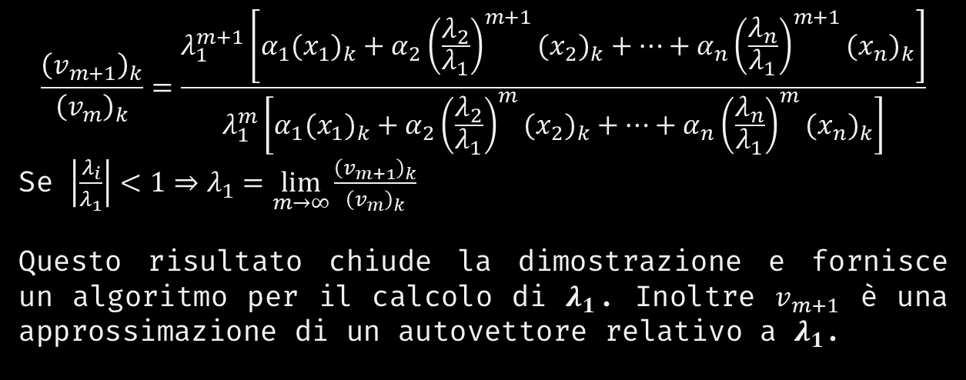
Dimostrazione cont.:
Calcolo Scientifico
Metodo delle potenze
$$\frac{{\left(v_{m+1}\right)}_{k}}{{\left(v_{m}\right)}_{k}}=\frac{λ_{1}^{m+1}\left[α_{1}(x_{1})_{k}+α_{2}{\left(\frac{λ_{2}}{λ_{1}}\right)}^{m+1}(x_{2})_{k}+…+α_{n}{\left(\frac{λ_{n}}{λ_{1}}\right)}^{m+1}(x_{n})_{k}\right]}{λ_{1}^{m}\left[α_{1}(x_{1})_{k}+α_{2}{\left(\frac{λ_{2}}{λ_{1}}\right)}^{m}(x_{2})_{k}+…+α_{n}{\left(\frac{λ_{n}}{λ_{1}}\right)}^{m}(x_{n})_{k}\right]}$$
Se $\left|\frac{λ_{i}}{λ_{1}}\right|<1⇒λ_{1}=\lim_{m→∞}{\frac{{\left(v_{m+1}\right)}_{k}}{{\left(v_{m}\right)}_{k}}}$
Questo risultato chiude la dimostrazione e fornisce un algoritmo per il calcolo di $λ_{1}$. Inoltre $v_{m+1}$ è una approssimazione di un autovettore relativo a $λ_{1}$.
Corso di Laurea in Informatica – Calcolo Scientifico

Slide 5
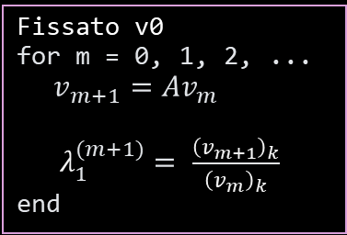



Algoritmo metodo delle potenze:
Calcolo Scientifico
Metodo delle potenze
Fissato v0
for m = 0, 1, 2, ...
$v_{m+1}=Av_{m}$
$λ_{1}^{(m+1)}= \frac{{\left(v_{m+1}\right)}_{k}}{{\left(v_{m}\right)}_{k}}$
end
Fissato y0 = [1, 1, ..., 1].T
for m = 0, 1, 2, ...
$w_{m+1}=Ay_{m}$
$λ_{1}^{(m+1)}=\frac{(w_{m+1})_{k}}{(y_{m})_{k}}$
$y_{m+1}=\frac{w_{m+1}}{{\left\|w_{m+1}\right\|}_{1}}$
end
NORMALIZZAZIONE
OSSERVAZIONE
Le componenti di $v_{m}$ possono
crescere molto in modulo!
Ad ogni iterazione, poniamo k=1 o cerchiamo la posizione della prima componente di modulo massimo di $v_{m+1}$.
Come criterio di arresto utilizziamo una stima dell’errore su $λ$ e il numero di iterazioni.
Corso di Laurea in Informatica – Calcolo Scientifico

Slide 6
Python metodoPotenzeBASE:
Calcolo Scientifico
Metodo delle potenze
def metodoPotenzeBASE(A, toll, nIterMax, v0):
nIter = 0
stimaErrore = 1.0
k = 1
lambdaa0 = 1.0
while nIter < nIterMax and stimaErrore >= toll:
v = np.dot(A, v0)
lambdaa = v[k] / v0[k]
stimaErrore = np.abs(lambdaa-lambdaa0)/np.abs(lambdaa)
lambdaa0 = lambdaa
v0 = np.copy(v)
nIter += 1
return lambdaa, stimaErrore, nIter, v
Corso di Laurea in Informatica – Calcolo Scientifico

Slide 7
metodoPotenze:
Calcolo Scientifico
Metodo delle potenze
“”” Calcolo dell’autovalore di modulo massimo e relativo autovettore“””
Input
A: np.array # matrice di cui calcolare l’autovalore di modulo massimo
toll: float # precisione relativa richiesta
nIterMax: int # numeri massimo di iterazioni
y0: np.array # vettore iniziale per approssimare l’autovettore
Output
lambdaa: float # autovalore di modulo massimo
stimaErrore: float # stima dell’errore calcolata dall’algoritmo
nIter: int # effettivo numero di iterazioni eseguite
y: np.array # autovettore di modulo massimo e norma unitaria
Corso di Laurea in Informatica – Calcolo Scientifico

Slide 8
metodoPotenze:
Calcolo Scientifico
Metodo delle potenze
Step 01
Dichiarazione funzione e specifica parametri di input e output
Step 02
Inizializzazione parametri iniziali
Step 03
Controllo delle condizioni di arresto
Step 04
Aggiornamento dell’autovalore lambdaa e dell’autovettore y
Step 05
return lambdaa, stimaErrore, nIter, y
Corso di Laurea in Informatica – Calcolo Scientifico

Slide 9
Python metodoPotenze:
Calcolo Scientifico
Metodo delle potenze
def metodoPotenze(A, toll, nIterMax, y0):
nIter = 0
stimaErrore = 1.0
lambdaa0 = 1.0
while nIter < nIterMax and stimaErrore > toll:
w = np.dot(A, y0)
k = np.argmax(np.abs(w))
lambdaa = w[k] / y0[k]
stimaErrore = abs(lambdaa-lambdaa0)/abs(lambdaa)
lambdaa0 = lambdaa
y = w / np.linalg.norm(w, ord=1)
y0 = np.copy(y)
nIter += 1
return lambdaa, stimaErrore, nIter, y
Corso di Laurea in Informatica – Calcolo Scientifico

Slide 10


Osservazioni sulla convergenza{
01
02
03
Calcolo Scientifico
Metodo delle potenze
# La velocità di convergenza dipende dal rapporto $\left|λ_{2}/λ_{1}\right|$: quanto più è piccolo tanto più rapidamente l’algoritmo converge
# Quando $\left|λ_{2}|≅|λ_{1}\right|$ la convergenza può risultare eccessivamente lenta. In questa situazione il metodo viene usato per ottenere solo una stima iniziale da migliorare successivamente con un metodo più veloce, ad esempio il metodo delle potenze inverse.
# Se $\left|λ_{1}\right|$ è reale ed ha molteplicità k, la convergenza è generalmente lenta.
}
04
# Se gli autovalori sono reali e distinti ed hanno lo stesso modulo il metodo generalmente non converge.
Corso di Laurea in Informatica – Calcolo Scientifico

Slide 11



Autovalore di minimo modulo:
Calcolo Scientifico
Metodo delle potenze
L’autovalore di modulo minimo di $A$ è il reciproco dell’autovalore di modulo massimo di $A^{−1}$.
Infatti, se $λ$ è autovalore di $A$, allora $λ^{−1}$ è un autovalore di $A^{−1}$.
$$Ax=λx⇒x=λA^{−1}x⇒λ^{−1}x=A^{−1}x$$
Fissato y0 = [1, 1, ..., 1].T
for m = 0, 1, 2, ...
$w_{m+1}=A^{−1}y_{m}$
$λ_{1}^{(m+1)}=\frac{(w_{m+1})_{k}}{(y_{m})_{k}}$
$y_{m+1}=\frac{w_{m+1}}{{\left\|w_{m+1}\right\|}_{1}}$
end
Fissato y0 = [1, 1, ..., 1].T
for m = 0, 1, 2, ...
risolvi $Aw_{m+1}=y_{m}$
$λ_{n}^{(m+1)}=\frac{(w_{m+1})_{k}}{(y_{m})_{k}}$
$y_{m+1}=\frac{w_{m+1}}{{\left\|w_{m+1}\right\|}_{1}}$
end
Corso di Laurea in Informatica – Calcolo Scientifico

Slide 12
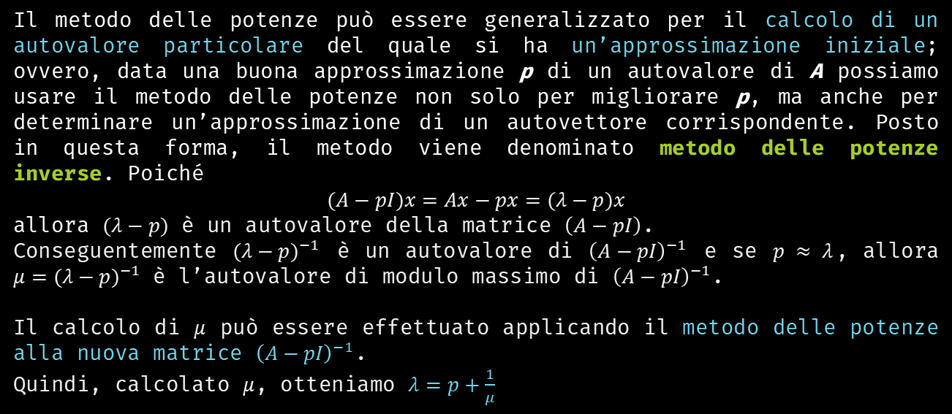
Metodo delle potenze inverse:
Calcolo Scientifico
Metodo delle potenze
Il metodo delle potenze può essere generalizzato per il calcolo di un autovalore particolare del quale si ha un’approssimazione iniziale; ovvero, data una buona approssimazione p di un autovalore di A possiamo usare il metodo delle potenze non solo per migliorare p, ma anche per determinare un’approssimazione di un autovettore corrispondente. Posto in questa forma, il metodo viene denominato metodo delle potenze inverse. Poiché
$$(A−pI)x=Ax−px=(λ−p)x$$
allora $(λ−p)$ è un autovalore della matrice $\left(A−pI\right)$.
Conseguentemente ${(λ−p)}^{−1}$ è un autovalore di ${\left(A−pI\right)}^{−1}$ e se $p ≈ λ$, allora ${μ=(λ−p)}^{−1}$ è l’autovalore di modulo massimo di ${\left(A−pI\right)}^{−1}$.
Il calcolo di $μ$ può essere effettuato applicando il metodo delle potenze alla nuova matrice ${\left(A−pI\right)}^{−1}$.
Quindi, calcolato $μ$, otteniamo $λ=p+\frac{1}{μ}$
Corso di Laurea in Informatica – Calcolo Scientifico

Slide 13
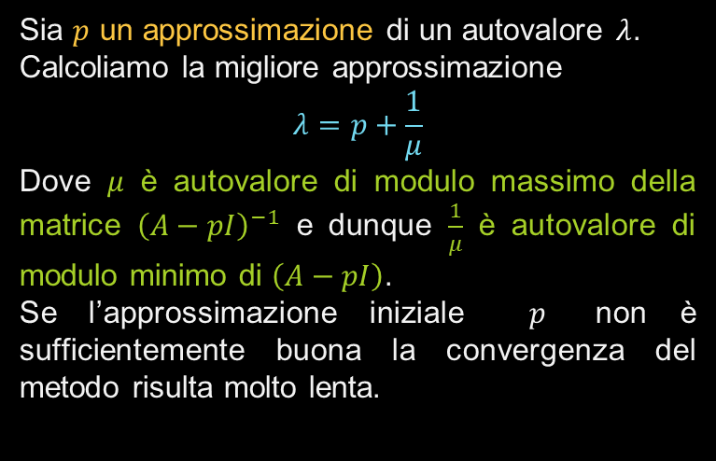

Metodo delle potenze inverse:
Calcolo Scientifico
Metodo delle potenze
Sia $p$ un approssimazione di un autovalore $λ$.
Calcoliamo la migliore approssimazione
$$λ=p+\frac{1}{μ}$$
Dove $μ$ è autovalore di modulo massimo della matrice ${\left(A−pI\right)}^{−1}$ e dunque $\frac{1}{μ}$ è autovalore di modulo minimo di $\left(A−pI\right)$.
Se l’approssimazione iniziale $p$ non è sufficientemente buona la convergenza del metodo risulta molto lenta.
$$P\left(A−pI\right)=LU$$
$y_{0}$ = [1, 1,..., 1].T
$λ_{p}^{(0)}$ = p
for m = 0, 1, 2, ...
risolvi $(A−pI)w_{m+1}=y_{m}$
$λ_{p}^{(m+1)}=p+\frac{(y_{m})_{k}}{(w_{m+1})_{k}}$
$y_{m+1}=\frac{w_{m+1}}{{\left\|w_{m+1}\right\|}_{1}}$
end
NB: In genere, ad ogni iterazione, si sceglie l’indice k come la posizione della prima componente di modulo massimo di $w_{m+1}$.
Corso di Laurea in Informatica – Calcolo Scientifico

Slide 14
Resources {
Calcolo Scientifico
Lab Eliminazione di Gauss
Link:
NumPy Reference: https://numpy.org/doc/stable/reference/index.html#reference
Pagina elearning del corso
Riferimenti testuali:
G. Monegato, Metodi e algoritmi per il calcolo numerico, cap 4.2, 4.3
}
Corso di Laurea in Informatica – Calcolo Scientifico

Slide 15
Credits {
Calcolo Scientifico
Lab Eliminazione di Gauss
Il template della presentazione è stato creato da Slidesgo https://slidesgo.com/
I contenuti sono stati sviluppati durante il corso di Calcolo Scientifico per Laurea Triennale in Informatica, docente prof. Dajana Conte, da Tomeo Fiorentino: https://github.com/FioreTom
}
Corso di Laurea in Informatica – Calcolo Scientifico

